Slide 1
Jogo Genius Controlado por Voz
Processamento de Voz – 2018.1
Bruno Machado Afonso
Felipe Claudio da Silva Santos

Slide 2
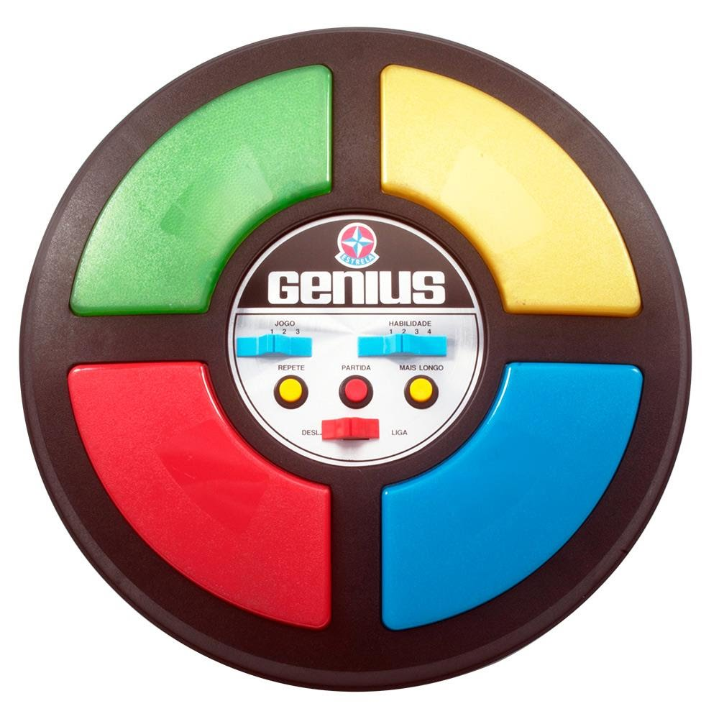
Sobre o Jogo
Lançado na década de 80 pela Estrela
Baseado em memória
Desafio Crescente

Slide 3
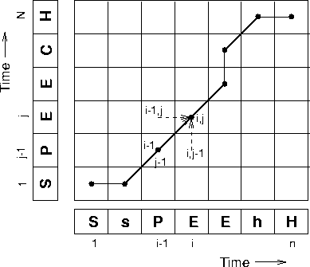
Metodologia
MFCC (Mel-Frequency cepstrum coeficients)
DTW (Entre amostra do jogador e a base de dados)
Média das distâncias
Seleção do Menor ponto
Detecção da cor (escolha dentre os menores pontos para cada cor)

Slide 4
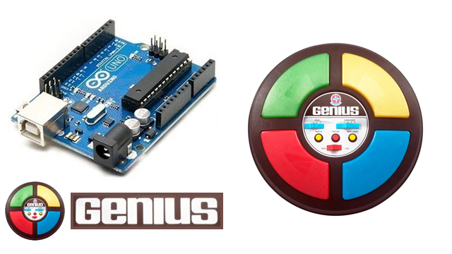
Progresso do Trabalho
Gravação da base de dados
Reconhecimento das diferente cores

Slide 5

Trabalho Futuro
Melhorar a detecção
Deixar o processamento mais rápido
Implementar o jogo no Arduino e comunicá-lo com o computador

Slide 6
FIM
Obrigado!

